Slide 1
WEB PROGRAMMING 2020/2021
MHW2 – Piero Galatà
Matricola: O46001900

Slide 2

OBIETTIVO
L’obiettivo del secondo mini-homework è quello di caricare dinamicamente i blocchi di contenuti del precedente mini-homework e poter creare una sezione «preferiti» che compare solo se all’interno c’è almeno un blocco. Inoltre, dovrà essere possibile cercare il prodotto desiderato ed estendere i dettagli dello stesso.
Di seguito saranno illustrate tutte le nuove implementazioni

Slide 3
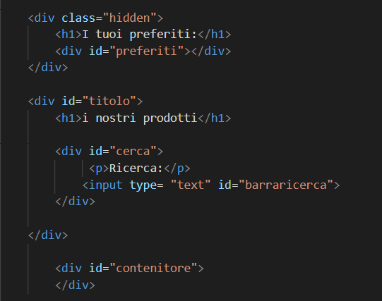
MODIFICHE HTML
In html ho aggiunto:
Un div con id «preferiti», che conterrà i prodotti selezionati come preferiti. Nel div è presente una classe «hidden» che rende invisibile il contenuto e diventerà classe «show» e quindi sarà mostrato solo quando all’interno è presente uno o più blocchi di contenuti.
Un elemento div con id «titolo» che contiene un elemento h1 e un div «cerca» nel quale è presente la barra di ricerche.
L’elemento div con id «contenitore» contiene i blocchi di contenuti, cioè i prodotti che sono stati caricati dinamicamente, attraverso js.

Slide 4
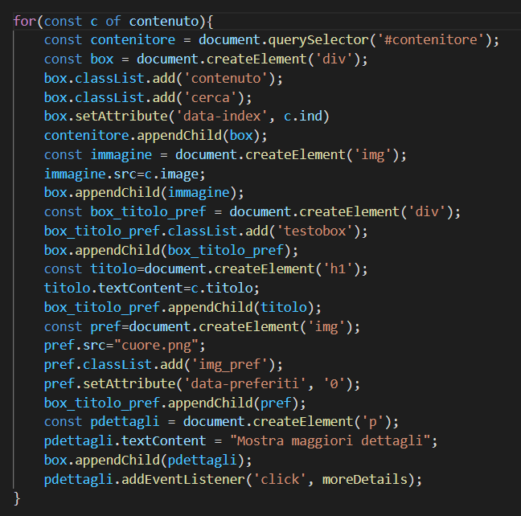
Codice js
Inserisco dinamicamente, con createElement e appendChild, i miei blocchi di contenuto relativi ai prodotti dell’azienda, le quali informazioni sono state inserite nel file contents.js, attraverso una lista di oggetti.
Inoltre, ho inserito le classi e gli id degli elementi creati attraverso .classList.add() e setAttribute(). Con la funzione:
addEventListener(‘click’, moreDetails)
rendo cliccabile l’elemento ‘p’, in modo tale che con l’evento click richiami la funzione moreDetails, che permette di estendere i dettagli del prodotto.

Slide 5
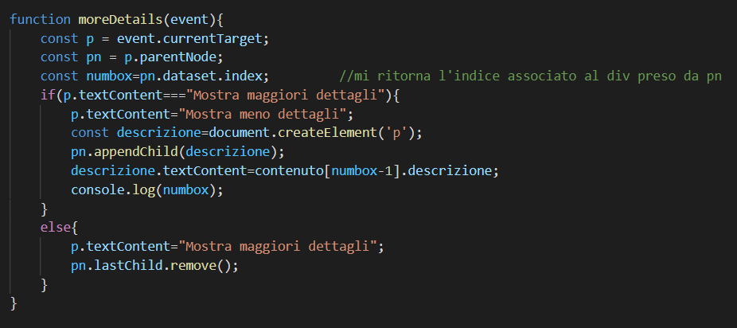
Funzione moredetails
Nella funzione moreDetails prima recupero l’elemento che scatena l’evento (l’elemnto p) e poi il box che lo contiene e l’indice associato a quel box.
Se il testo dell’elemento p è ‘’Mostra maggior dettagli’’, cliccando il testo cambierà in ‘’Mostra meno dettagli’’ e apparirà un altro elemento ‘p’ che conterrà la descrizione del box corrispondente dal file content.js. Mentre se il testo di p è ‘’Mostra meno dettagli’’ quando clicco ritornerà ‘’Mostra maggiori dettagli’’ e la descrizione sarà rimossa tramite lastChild.remove()

Slide 6
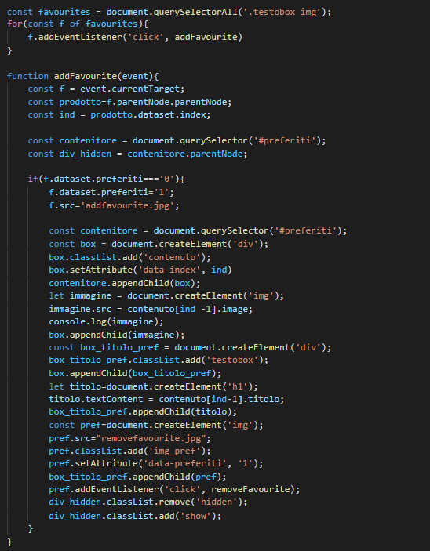
Funzione addFavourite
Recupero l’immagine all’interno dell’elemento con classe testobox e attraverso un ciclo for ad ogni immagine associo la funzione
.addEventListener(‘click’, addFavourite);
La funzione addFavourite recupera sia l’intero box in cui è presente questa img sia l’indice associato. Per ogni box preso in considerazione, se il suo dataset.preferiti è posto uguale a 0, si setterà a 1 e si creerà un box identico a quello selezionato tramite il click (ma senza la descrizione) e sarà inserito in preferiti. Il tutto verrà mostrato, perché la classe hidden verrà rimossa e sarà aggiunta la classe show.
E’ possibile rimuovere da preferiti il box, attraverso la funzione removeFavourite associata all’immagine presente nel nuovo box.

Slide 7
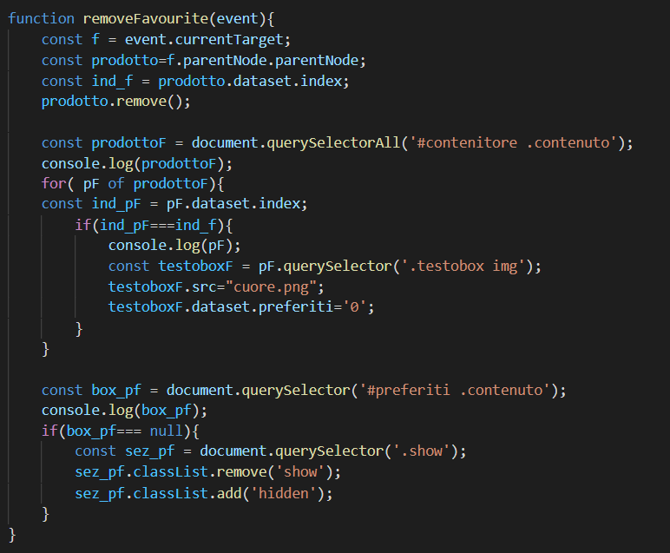
Funzione removeFavourite
La funzione removeFavourite recupera sia l’immagine che cliccando attiva la funzione, sia l’intero box del prodotto e l’indice corrispondente e rimuove il box dai preferiti. Successivamente recupera il box della sezione principale attraverso l’indice e se questo corrisponde a quello del box levato dai preferiti, allora l’immagine cliccabile del box principale ritorna quella iniziale in modo tale che il box possa essere nuovamente cliccabile e inseirito nei preferiti.
Inoltre, se non è presente alcun prodotto all’interno della sezione preferiti allora la quest’ultima ritorna ad avere classe hidden e quindi ritornerà invisibile.

Slide 8
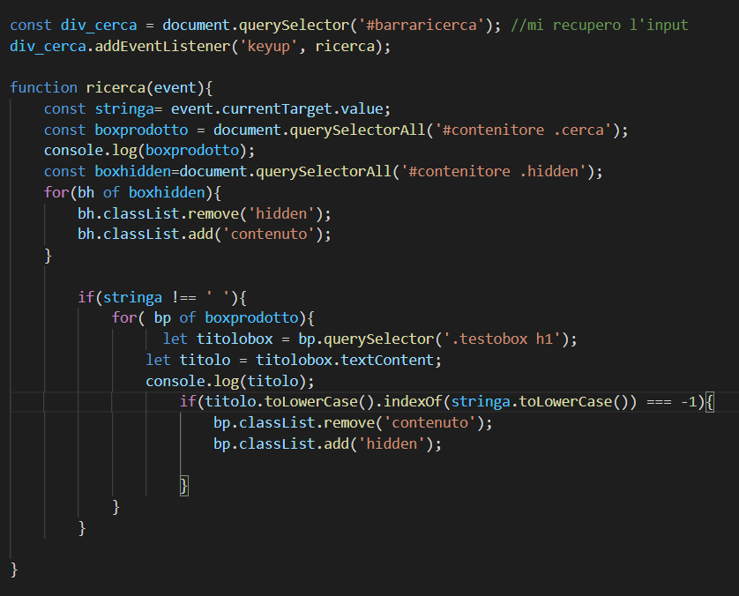
Funzione Ricerca
Recupero la barra di ricerca e aggiungo la funzione .addEventListener(‘keyup’, ricerca)
La funzione ricerca recupera la stringa inserita nella barra di ricerca e la confronta con i titoli dei prodotti della sezione principale e il box in cui non è presente la stringa viene nascosto perché viene aggiunta la classe hidden.
Ad ogni ciclo i box con classe hidden dovranno ritornare ad essere visibili e quindi la funzione recupera solo i box di classe hidden, leverà la classe hidden e aggiungerà la classe precedente così da poter fare nuovamente il confronto tra le stringhe.

